Slide 1




REM-<number>
Notes:
Module time: 60 mins (30 mins teaching, 30 mins lab)

Slide 2
Agenda
Utilización de la API HTTPClient para obtener datos remotos
Subir y descargar archivos
Trabajo con JSON y XML
Trabajo con SOAP
REM-<number>

Slide 3
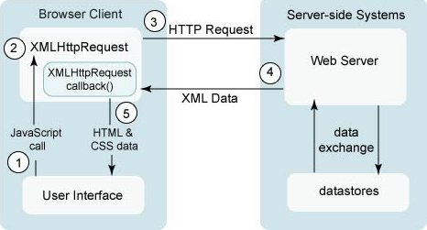
El objeto XMLHTTPRequest
Dentro del navegador, las solicitudes de Ajax se llevan a cabo en el objeto dado por el mismo navegador, XMLHTTPRequest
REM-<number>
Notes:
In a web browser, Ajax works through a five step process as shown here
User interacts with page
Which creates an XHR object = ReadyState 1
Which passes an HTTP request to the server = ReadyState 2
The server creates a response and sends back XML or JSON data
ReadyState 3 when data begins to arrive
ReadyState 4 when data is all there
The callback function of the XHR object updates the UI

Slide 4
El Objeto HTTPClient
Ti.Network.HTTPClient implementa la especificación XHR
Por esa razón se observa “xhr” en el código de ejemplo
Consiste en una interfaz cliente de HTTP de bajo nivel con soporte para todos los enunciados HTTP
Puede resultar familiar para programadores Ajax
REM-<number>
Notes:
Xhr refers to the XMLHTTPRequest object, and is seen in demo apps like the Kitchen Sink
Titanium implements XHR
Very similar to low-level Ajax without a jQuery type library
Support for all verbs: get, post, delete, put

Slide 5
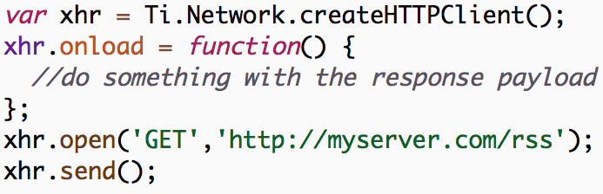
Una solicitud de red típica
⬆ {myvariable: ‘somevalue’}
REM-<number>
Notes:
Define XHR object
Specify an onload callback and other lifecycle handlers
Open the the request
Then finally send the request
You can set HTTP headers: after open before send
To send data as part of a request, pass a JSON-serializable object within send()

Slide 6
Ciclo de vida de las peticiones
Generalmente, las peticiones de red son asíncronas
Esto es buena idea - una red síncrona es mala idea
onload: función llamada cuando una petición HTTP es contestada
onerror: función llamada cuando ocurre un error en la petición HTTP
onreadystatechange: Manejador de bajo nível para los estados HTTP
onsendstream/ondatastream: se llama al Subir/Descargar archivos
REM-<number>
Notes:
XHR centered around callbacks
So, asynchronous
Could probably do sync but that’s not a best practice
As of SDK 1.8, HTTP 4xx & 5xx errors cause onerror() to be called rather than onload()

Slide 7
Demo:
Descarga de archivos
REM-<number>
Notes:
Demo - KitchenSink
Platform > XHR > File Download
- click Set Web View (url)
examples/xhr_filedownload.js ~line 28
show onload(), responseData, and webview
show ondatastream()
show onerror()
Then, show open() and send()

Slide 8
Trabajando con JSON
El namespace de JSON se encuentra en el global scope
Es el formato de transporte de datos recomendado para Titanium Mobile
Resulta sencillo serializar los datos de respuesta
JSON.parse() – Convierte un String en un objeto JS
JSON.stringify() – Convierte un objeto JS en un String
REM-<number>
Notes:
JSON is built into and accessible in global scope
JSON is compact, easy to serialize and re-hydrate

Slide 9
Trabajando con XML
Imp lementa la API de XML DOM Nivel 2
Se crea automáticamente un documento XML por cada petición de HTTPClient
El namespace Ti.XML contiene las funciones de XML
Existen muchos ejemplos de XML/XHR en Kitchen Sink
Maneja más datos, haciéndolo más pesado, pero es ampliamente utilizado
REM-<number>
Notes:
Web services often publish their data in XML
An XML doc object is created when you fetch an XML document
See the Ti.XML namespace on the API docs
Examples in the KitchenSink

Slide 10
Demo:
Twitter XML
REM-<number>
Notes:
Demo - Kitchen Sink
Platform tab > XHR > XML Data
Pulls public data stream from Twitter API
Get data from XML for label
Dumping raw data into a text field
examples/xhr_xml.js
XHR object, onload handler
Show how variables are extracted:
doc, elements, screenName, and text node
responseText dumped into textarea
open() & URL

Slide 11
Un poco de información sobre SOAP
“Simple Object Access Protocol” – probablemente el acrónimo más irónico en la historia de la tecnología
A fin de cuentas, sólo es una capa de abstracción sobre XML y HTTP
Plan A: Utillizar un proxy del lado del servidor que devuelva JSON
Plan B: Utilizar la librería Suds helper
Plan C: Construir manualmente envoltorios SOAP
En la práctica, la gente suele utilizar el plan C
github.com/kwhinnery/Suds
REM-<number>
Notes:
Examples in the Kitchen Sink
Consuming/invoking SOAP web services means correctly setting the HTTP headers and XML payload (SOAP envelope) of the request
Lots of meta data included in every request, which means lots of data over a slow cellular connection
Suds at github.com/kwhinnery/Suds

Slide 12
Q&A
REM-<number>

Slide 13
Objetivos de Laboratorio
Hacer que TiBountyHunter se comunique con un servicio web simple mediante HTTP
Requisitos:
Llenar la base de datos con resultados del servicio web
Enviar una petición al servidor cuando un figitvo sea capturado
Demo y URL del Laboratorio
REM-<number>
Notes:
Communicate over HTTP
Uninstall because of database changes
Seed database on first-run with data from web service
Demo: TiBHH255
Show populated and empty tabs
Capture a fugitive
Delete a fugitive

Slide 14
Ejercicio de Laboratorio
REM-<number>

Slide 15
Tutorial de
Solución
REM-<number>
Notes:
Code Walkthrough - TiBH260
network.js
Walk through all code, top to bottom
Load url in browser to show JSON data
db.js
‘seeded’ block at end
network call to get fugitives
ui.js
captureButton event listener (~line 74)
network call
delay in closing window on android to give time for alert to show

